Slide 1
Способи задання функції
Notes:
Оригинальные шаблоны для презентаций: https://presentation-creation.ru/powerpoint-templates.html
Бесплатно и без регистрации.

Slide 2
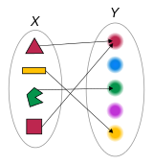
Функцією називається залежність змінної у від змінної х, якщо кожному значенню х відповідає єдине значення у.
Змінну x називають аргументом даної функції у.
Значення залежної змінної називають значенням функції.

Slide 3

Залежність площі квадрата від довжини його сторони
S = a²
a = 2
S = 4
a = 3
S = 9
a = 4
S = 16
ФУНКЦіЯ
АРГУМЕНТ

Slide 4
Залежність температури повітря від часу суток
Т⁰,С
4
2
t, ч
0
2
4
6
8
10
12
14
16
18
20
22
24
-2
о
t = 4ч
Т= -6 С
-4
о
t = 12ч
Т= 2 С
-6
о
t = 14ч
Т= 4 С
Змінна t - незалежна змінна
Змінна T – залежна змінна
о
t = 24ч
Т= -4 С

Slide 5
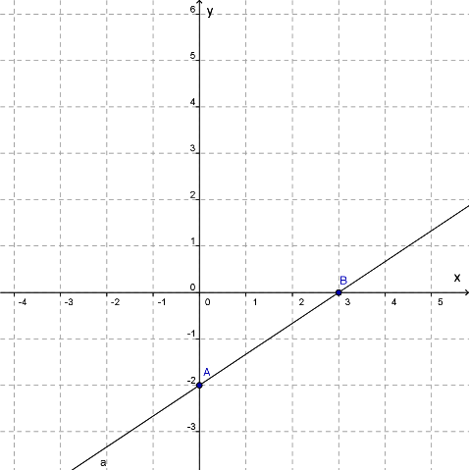
Розглянемо приклади

Slide 6
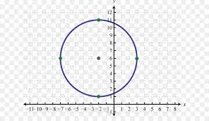
Розглянемо приклади

Slide 7
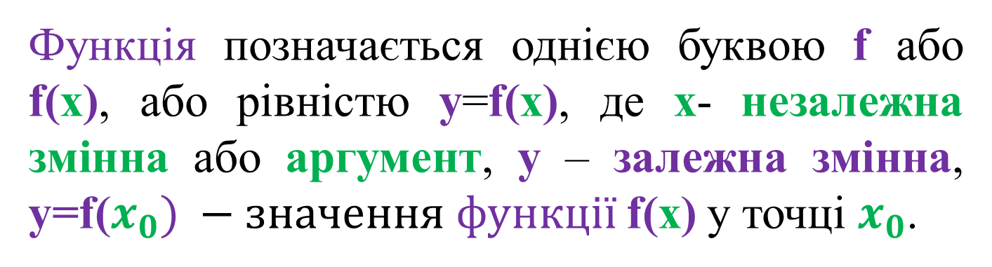
Функція позначається однією буквою f або f(x), або рівністю y=f(x), де x- незалежна змінна або аргумент, y – залежна змінна, y=f($x_{0}) −значення функції$f(x) у точці $x_{0}$.

Slide 8
Вправа 1.
Нехай функцію задано формулою у=-2х.
1) Змінна х – незалежна змінна, змінна у – залежна змінна.
2) Знайдемо значення функції, що відповідають значенням аргументу -3; 0; 8:
якщо х=-3, то у(-3)=-2·(-3)=6;
якщо х=0, то у(0)=-2·0=0;
якщо х=8, то у(8)=-2·8=-16.

Slide 9
Розв’язати.
Дано функція:
Знайти:
Розв’язування:

Slide 10
Областю визначення функції називається множина допустимих значень аргументу.
Позначають область визначення D(у) або D(f).
Приклад .
Знайдіть область визначення функції у= х²+4х
Розв’язання
D(у) - всі дійсні числа,
тобто D(у): х - будь-яке дійсне число

Slide 11
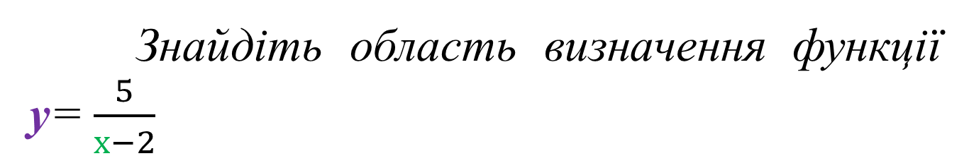
Знайдіть область визначення функції у= $\frac{5}{х−2}$
Розв’язання
D(у) - всі дійсні числа, крім х=2 (Дріб не має змісту, коли знаменник дорівнює нулю)
тобто D(у): х - будь-яке дійсне число, крім х=2

Slide 12
Областю значень функції називається множина тих значень, яких може набувати залежна змінна при всіх значеннях аргументу з області визначення.
Позначають область значень Е(у) або Е(f).
Приклад .
Запишіть область значень функції у= -2х+5.
Розв’язання
Е(у) - всі дійсні числа,
тобто Е(у): у - будь-яке дійсне число

Slide 13
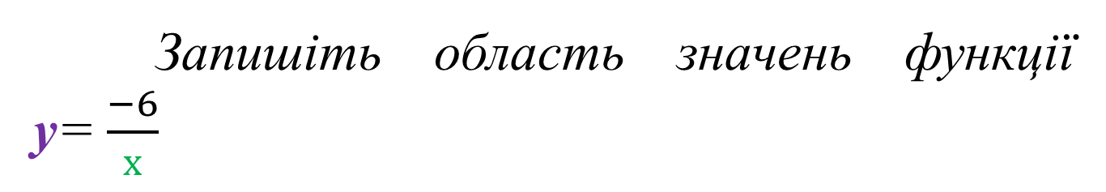
Приклад .
Запишіть область значень функції у= $\frac{−6}{х}$
Розв’язання
Е(у) - всі дійсні числа, крім у=0
тобто Е(у): у - будь-яке дійсне число, крім у=0

Slide 14

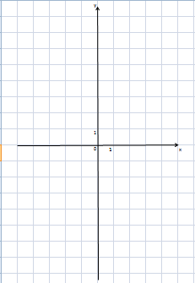
Способи задання функції
Табличний функція задається за допомогою таблиці.
Графічний задається за допомогою графіка.
X | 2 | - 1 | 0 | 1 | 2
Y | - 8 | - 1 | 0 | 1 | 8
Аналітичний функція задається за допомогою математичної формули.
Описовий функція задається словесним описом: лінійна функція, квадратична функція … .

